Slide 1


OHCP 课程编程赛 · PROJECT DEFENSE
农作物缺素症识别
与科学施肥建议智能体
本地 RAG · 可解释证据 · 可离线演示
汇报人
第五组 · 五人团队
日期
2026年10月21日
Notes:
各位评委老师好，我们汇报的是禾诊——农作物缺素症识别与科学施肥建议智能体。项目面向农户看不清缺素类型、容易盲目施肥的问题，用本地知识库 RAG 完成从症状输入到施肥建议的完整闭环。

Slide 2

REQUIREMENTS UNDERSTANDING 02 / 08
Q 题目解构与背景
01 识别门槛高
农户看到黄叶、焦边、矮小时，难以判断是缺氮、缺钾还是缺铁。
02 缺少可信依据
直接让大模型作答不可追溯，断网或没有密钥时也无法稳定演示。
03 建议必须能落地
施肥方案要同时覆盖农艺、有机肥、化学追施和安全减量。
◎ 核心目标
• 多候选识别
输入作物、部位、症状与环境，输出 Top 3 缺素候选。
• 证据可追溯
每条候选附置信度、命中症状与公开资料来源。
• 建议分角色
农户简易版与农技专业版并行，明确安全边界。
关键挑战
如何让识别有据可查，同时保证一小时现场演示稳定？
Notes:
需求可以拆成三个问题：识别难、依据弱、建议难落地。我们的目标不是做一个聊天窗口，而是让候选结果有证据、施肥建议有边界、演示过程不依赖外网。资料依据：课程需求文档与项目知识库。

Slide 3

SYSTEM ARCHITECTURE 03 / 08
整体链路：本地检索优先，模板生成施肥建议
INPUT / 输入层
AGENT / 智能体层
OUTPUT / 输出层
01 作物类型
水稻 / 小麦 / 玉米 / 番茄等
01 文本结构化
作物 + 部位 + 症状 + 环境
候选与证据
缺素名称 · 置信度
命中症状 · 来源 ID
Top 3 次候选提示
▼
02 本地 RAG 召回
关键词加权 + 中文双字组向量
02 部位与症状
老叶、新叶、叶缘、生长点
→
▼
→
03 多候选重排
Top 3 + 置信度 + 命中证据
风险与施肥建议
低 / 中 / 高风险 + 复核提醒
农艺 · 有机肥 · 化学追施 · 安全减量
03 田间环境
生育期、土壤、墒情与天气
▼
04 风险与建议组装
风险分级 + 双版本施肥方案
自然融入：科学施肥与粮食安全
技术栈 Spring Boot 3.5.16 · Spring AI 1.1.8（可选） · LangChain4j @Tool · Local JSON KB
核心原则 缺素判断与施肥事实来自本地知识库；大模型只做可选润色，不参与事实生成。
Notes:
系统采用前后端分离。前端把作物、部位、症状和环境发给 Spring Boot；智能体先做文本结构化，再检索本地 JSON 知识库，输出候选、证据、风险和施肥模板。Spring AI 与 LangChain4j 是可扩展能力，断网时核心链路仍然完整。

Slide 4

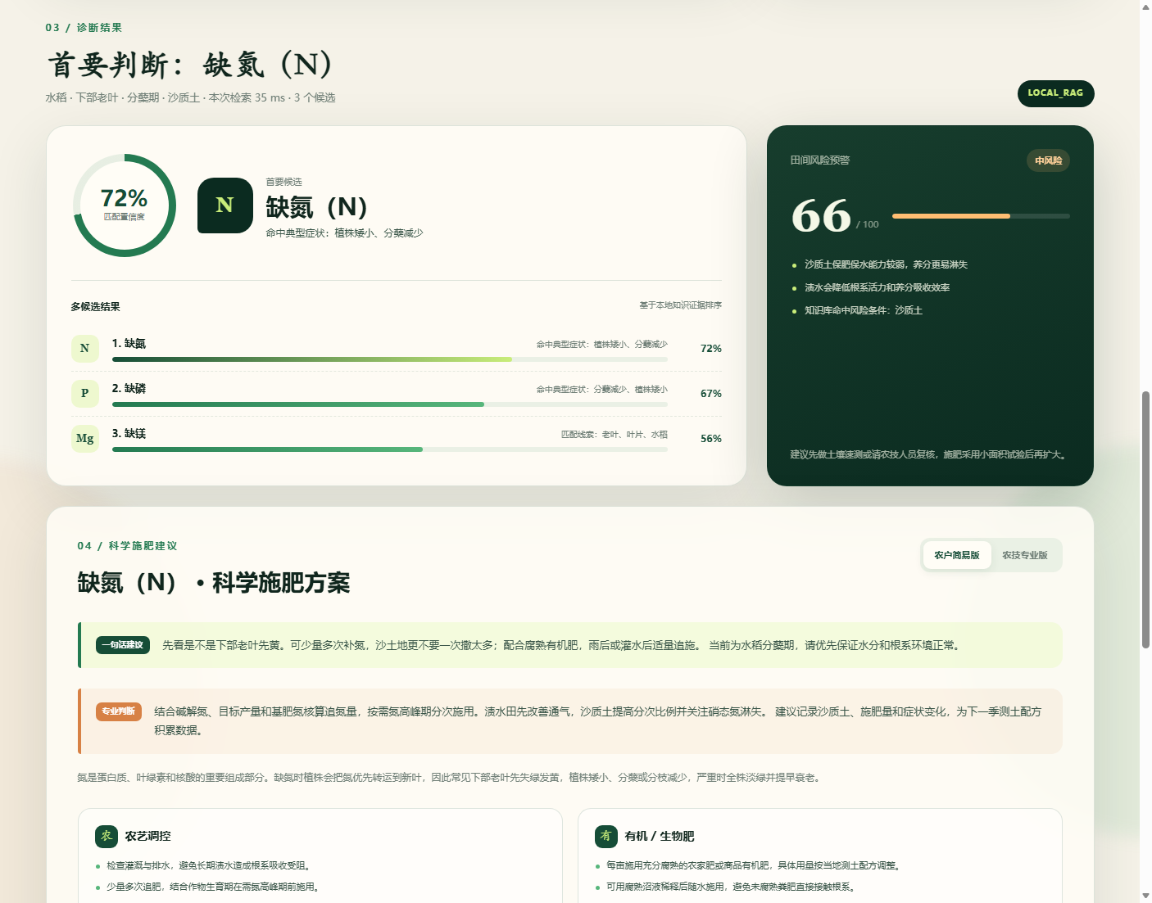
IMPLEMENTATION & DEMO 04 / 08
系统运行效果 真实页面截图
水稻缺氮样例 · 本地接口实时返回
8
3
类缺素知识
个候选结果
72%
7/7
首要候选置信度
自动化测试通过
实测结果
缺氮（N） · 中风险 · 3 个候选 · 3 条来源
含农艺、有机肥、化学追施、安全减量四类建议
演示路径：快速样例 → 智能诊断 → 候选证据 → 双版本建议
Notes:
这是系统真实运行页面，不是效果图。输入水稻下部老叶发黄、植株矮小、分蘖减少，系统返回缺氮为首要候选，同时给出磷、镁等次候选。右侧可以看到风险分级和四类施肥建议，底部保留证据与来源。测试证据来自 7 个自动化测试和浏览器端到端冒烟测试。

Slide 5







TEAM ROLES & RESPONSIBILITIES 05 / 08
01
02
03
04
05
01 队长 / 后端
• 主链路与 API
• 检索与置信度
• 构建与提交
02 知识 / 数据
• 资料清洗与 JSON
• 证据与来源
• 安全表述
03 前端 / 交互
• 表单与结果页
• 风险与双版本
• 浏览器验收
04 测试 / 部署
• JUnit 与接口
• 打包与启动
• 冒烟测试
05 PPT / 答辩
• 叙事与截图
• 思政自然融入
• 计时彩排
◎ 项目时间分配
需求解构 知识库 核心开发 联调测试 冻结答辩
0–8 min 8–20 min 20–40 min 40–50 min 50–60 min
核心开发与联调约占 30 分钟
Notes:
五人团队按时间盒并行推进。队长保证后端主链路，知识与数据同学负责证据和来源，前端负责结果可视化，测试同学负责打包与浏览器验收，答辩同学负责 PPT 和计时。现场 60 分钟内，40 分钟前必须跑通主流程，50 分钟冻结代码。

Slide 6




INNOVATION & ADVANTAGES 06 / 08
核心创新点
与同侪解法对比
01
对比维度 | 常见方案 | 本方案
识别依据 | 模型经验 | 本地检索证据
断网演示 | 可能不可用 | 完整可用
结果解释 | 难以追溯 | 候选 + 证据 + 来源
施肥输出 | 单一回答 | 四类方案 + 双版本
知识更新 | 改代码/重训 | JSON 热重载
测试证据 | 展示为主 | 7/7 自动测试
可解释 RAG
本地知识库优先，候选附命中症状与来源 ID，避免大模型黑箱。
02
风险预警
结合土壤、环境与生育期，给出风险等级和复核建议。
03
双版本 + 热重载
农户/农技双模板；JSON 知识库可热重载，增量更新不改 Java。
Notes:
我们的创新点不是追求功能堆叠，而是围绕可信和可演示做三件事：第一，候选结果有本地证据；第二，风险预警结合土壤、环境和生育期；第三，知识库可以通过 JSON 热重载。右侧对比表强调断网可用、结果可解释和 7 个自动化测试。

Slide 7

REFLECTION & OUTLOOK 07 / 08
问题反思
未来展望
01 数据边界
8 类核心缺素可覆盖常见症状，但品种、生育期和区域差异仍需扩充。
01 图像辅助
增加叶片图片上传，提取叶色、叶位与斑型，与文本证据共同排序。
02 模型边界
当前以可解释本地检索为主，图片识别与多轮对话尚未成为默认能力。
02 知识库扩容
按作物和区域扩充条目，保留来源与版本，支持增量审核。
03 推广边界
建议不能替代测土配方，必须由当地农技人员复核后执行。
03 风险模型
积累匿名查询与田间反馈，细化土壤、气候和生育期权重。
下一步目标 在保持离线可演示的前提下，逐步增强图片识别、知识库规模与风险模型。
Notes:
我们也清楚系统边界：知识库仍需扩充，图片识别和多轮对话还不是默认能力，施肥建议不能替代测土配方。下一步会从图像辅助、知识库扩容和风险模型三个方向继续完善，但始终保留本地可解释、可离线演示的核心。

Slide 8



08 / 08
欢迎提问与交流
THANK YOU FOR YOUR ATTENTION
禾诊 · 农作物缺素症智能体
第五组 · 五人团队
本地 RAG · 可解释证据 · 可离线演示
Notes:
以上就是禾诊项目的汇报。我们希望用本地知识库和可解释检索，把 AI 真正落到科学施肥这个具体场景里。感谢各位评委老师，欢迎提问。

